Slide 1

《华文趣味教学法》之
第二章 读绕口令学华文
主 讲：暨南大学 蔡 丽

Slide 2
本章学习要点：
1.绕口令在华文学习中的作用与选用目标。
2.在华文教学中选用绕口令的原则与方法。
3.绕口令教学过程中应注意的问题。
4.趣味绕口令活动设计。
本章学习目标：
1.掌握读绕口令学华文这一趣味教学法的活动目标、活动过程及活动中应注意的问题。
2.能结合特定语音训练目标有针对性地选用绕口令进行讲练指导。
3.能根据教学对象的特点设计绕口令教学过程，组织恰当的课堂操练活动。

Slide 3
第一节 绕口令在华文学习中的作用与选用目标

Slide 4
一、绕口令在华文学习中的作用
绕口令是利用声母、韵母或声调等方面容易混淆的字、词编成的一种绕口的小令。由于存在大量的读音相近的字、词，说快了，读音就容易发生错误，因此，也叫“拗口令”。绕口令是一种比较独特的语言艺术形式。
读绕口令是一种有趣又有益的语言练习活动。绕口令在语言教学中常常被用来训练发音的准确性、流利性以及发音器官的灵活性。

Slide 5
无论是汉语作为母语的语文教学，还是汉语作为第二语言的教学中，均不乏利用绕口令进行语音训练的例子。
例如，面向海外中文学校编写的《中文》（小学版）教材，在主课本的部分阅读课文、课堂练习中编入了绕口令。面向海外中文学校编写的《华文》（小学版）教材，在主课本的“长知识”版块中编入了绕口令。新加坡小学华文教材《小学华文》“读一读”板块、《欢乐伙伴》中“拼音城堡”板块也编入了一些绕口令。

Slide 6
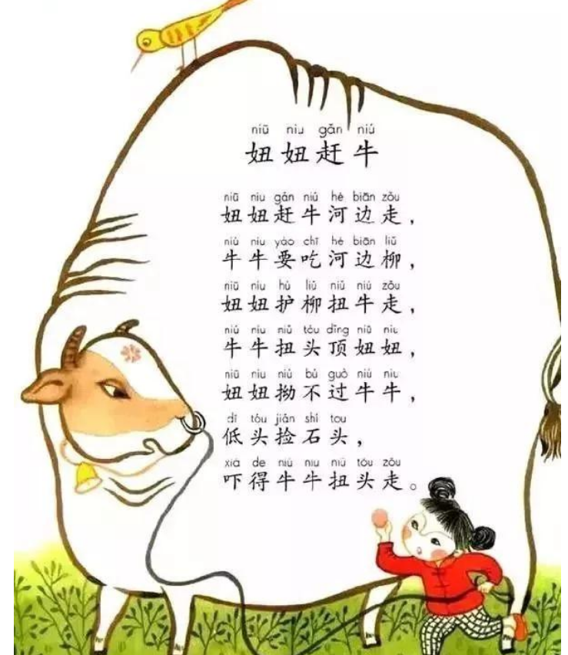
《语文》一年级下册语文园地（四）

Slide 7
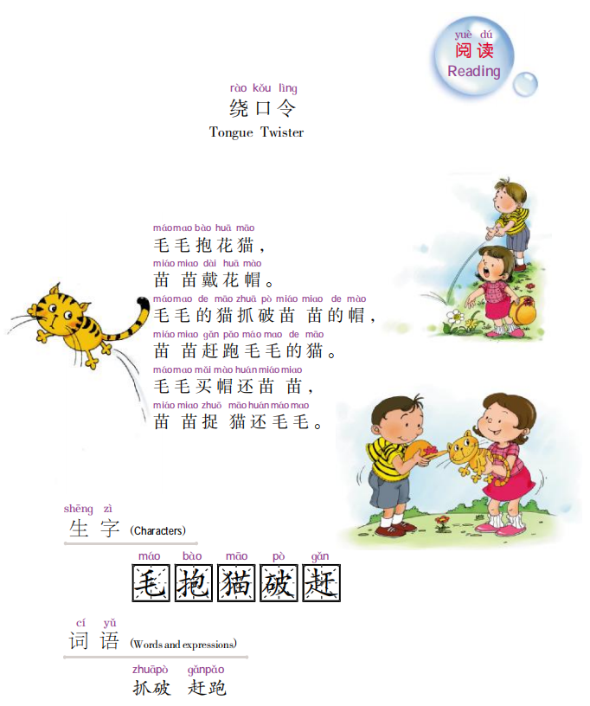
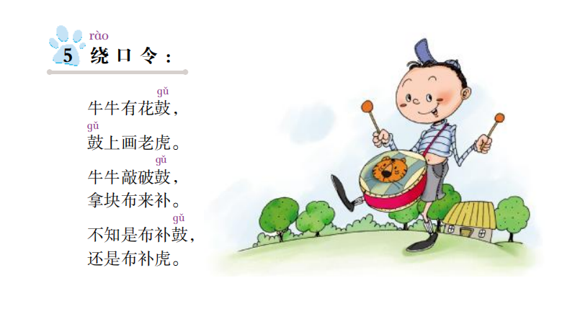
《中文》第二册第6课阅读课文

Slide 8
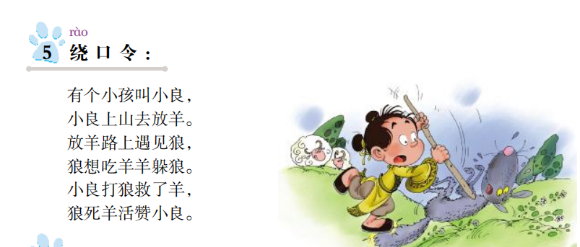
《中文》课堂练习部分

Slide 9
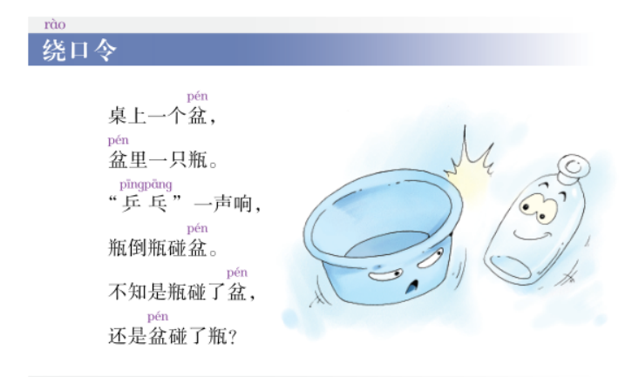
《中文》第七册第4课课堂练习

Slide 10
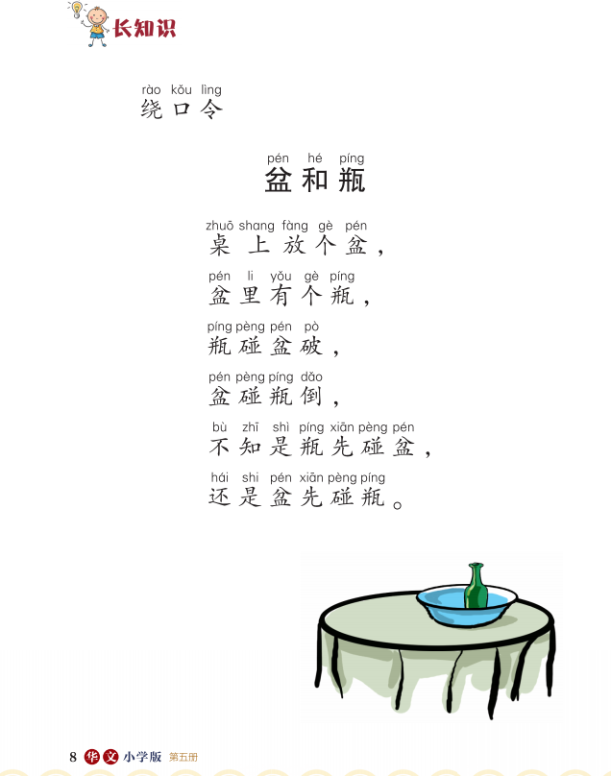
《华文》“长知识”部分

Slide 11

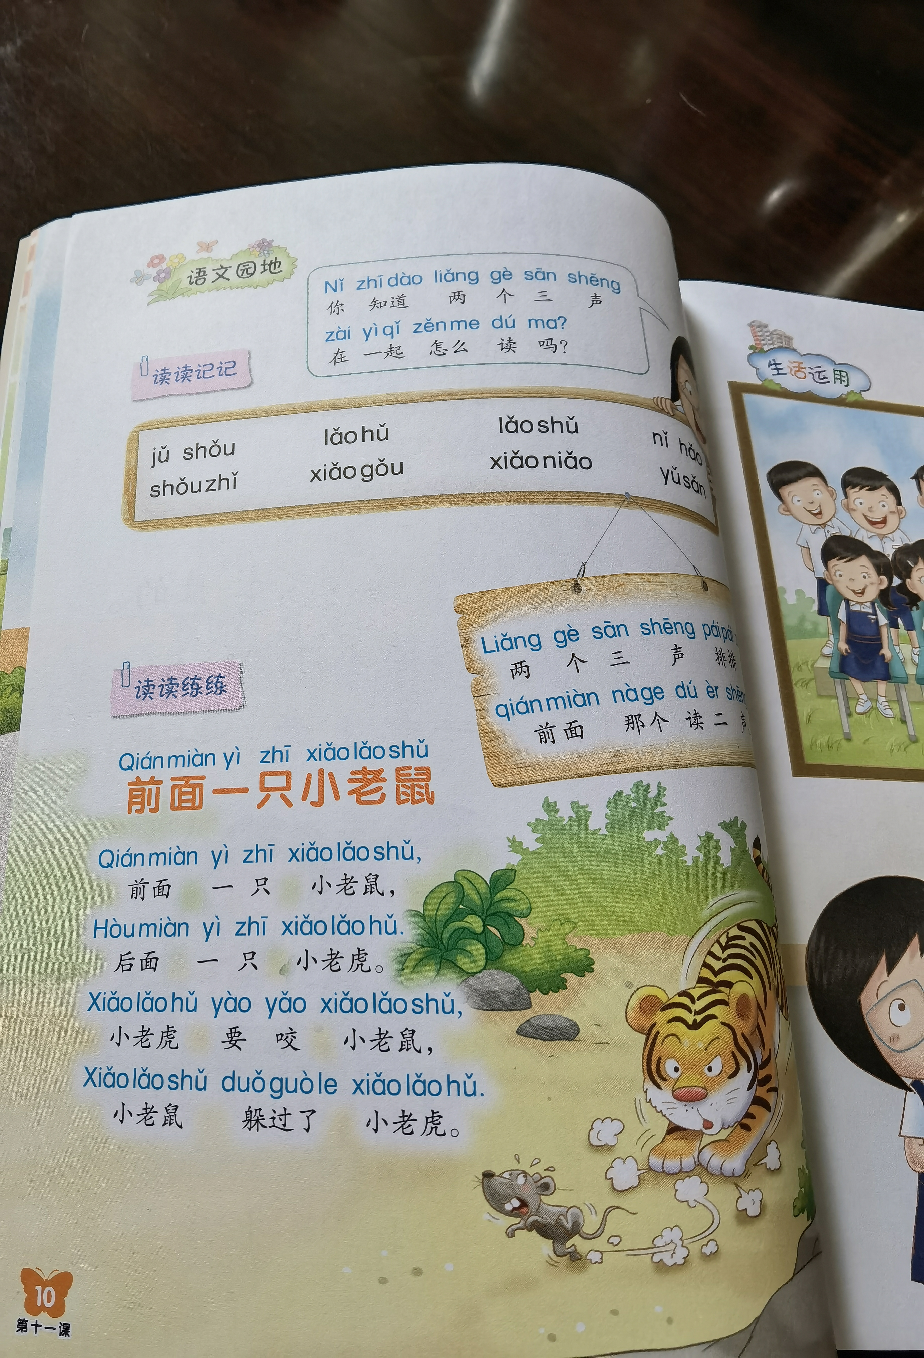
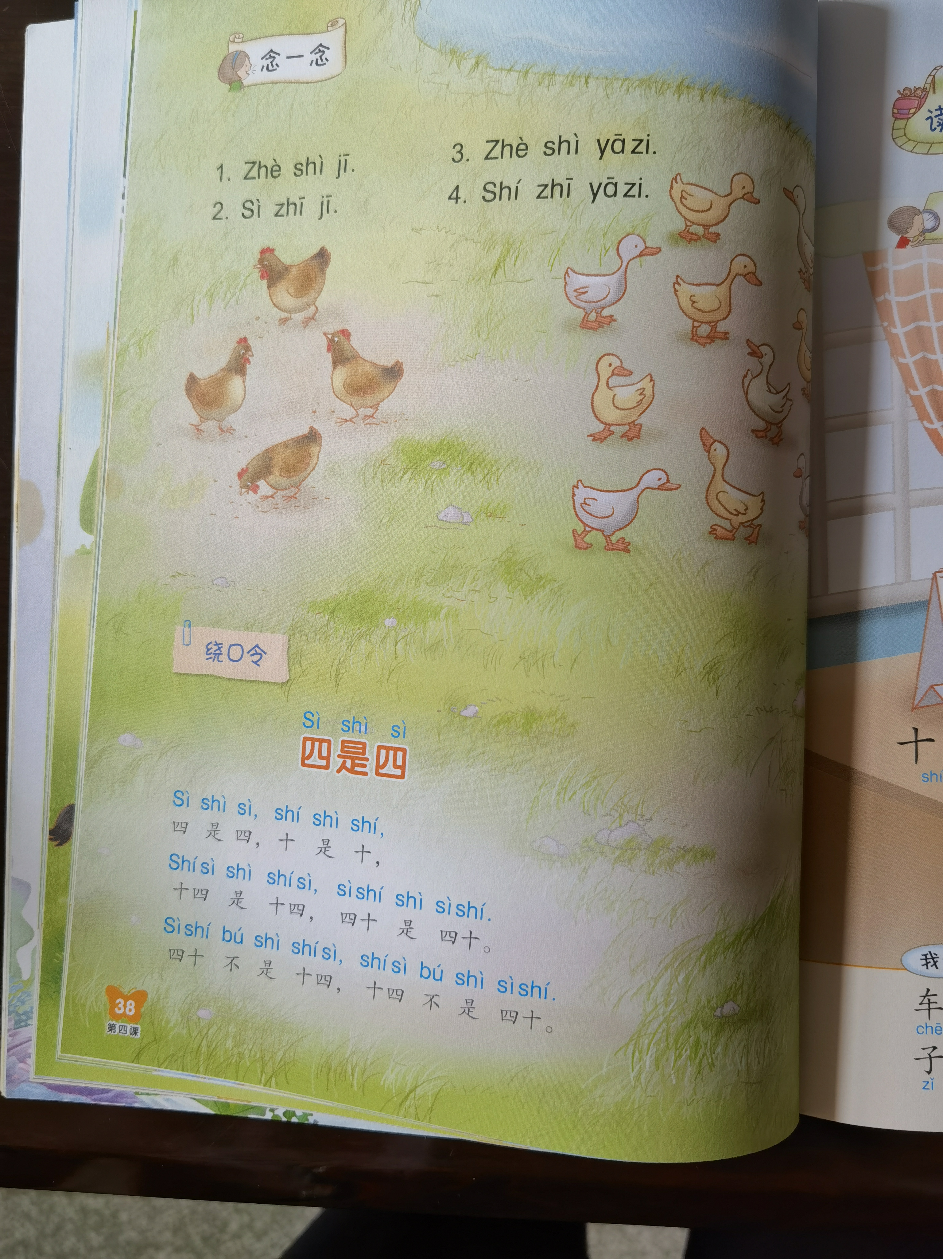
《欢乐伙伴》语文园地

Slide 12
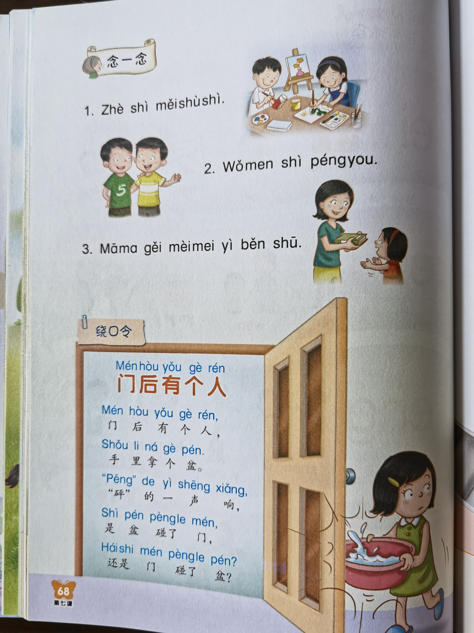
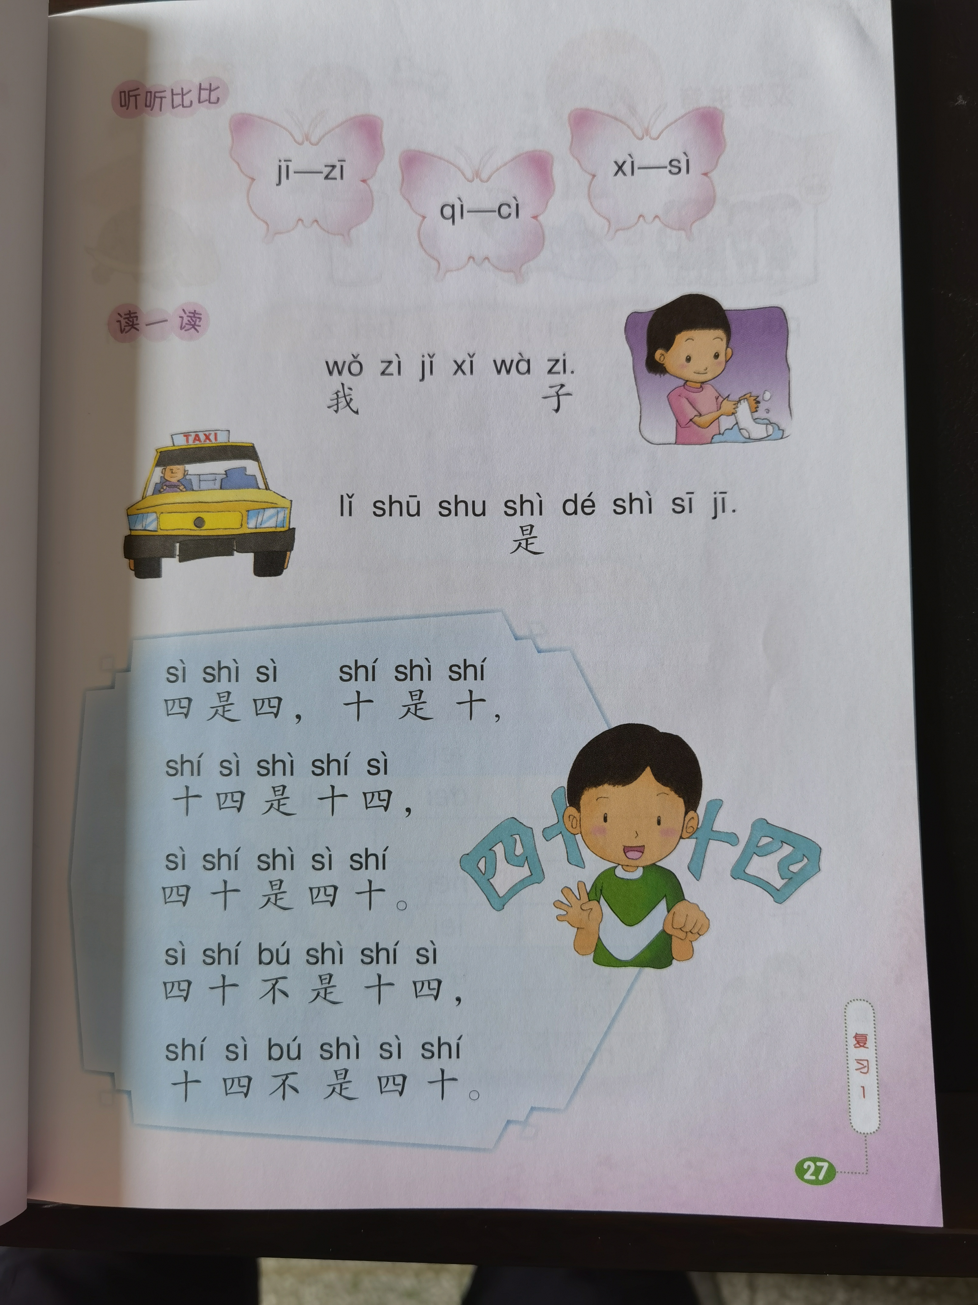
《小学华文》“读一读”板块

Slide 13
面向以母语为英语的中学生编写的《快乐汉语》主课本的课堂练习“Pronunciation practice（发音练习）”中编入了部分绕口令。
面向海外少年儿童编写的《快乐时光幼儿汉语（韵文篇）》选编了绕口令、唐诗、儿歌、谜语等多种形式的韵文，绕口令在其中占有一定比重。

Slide 14
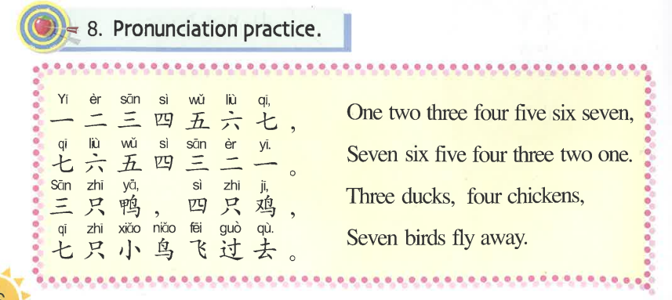
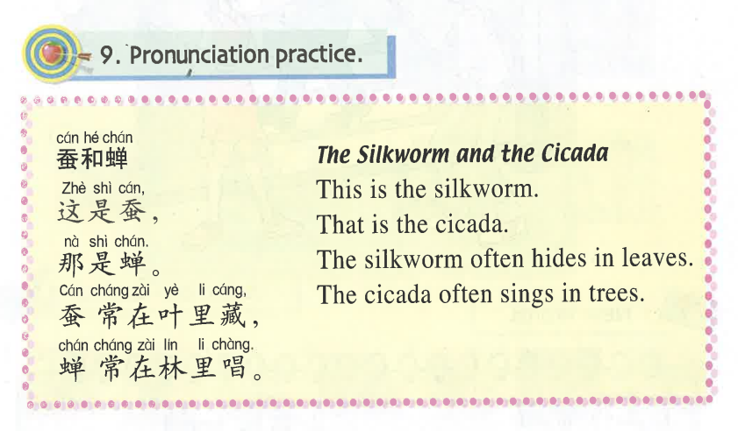
《快乐汉语》

Slide 15
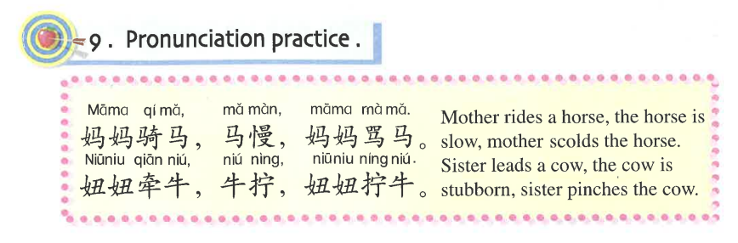
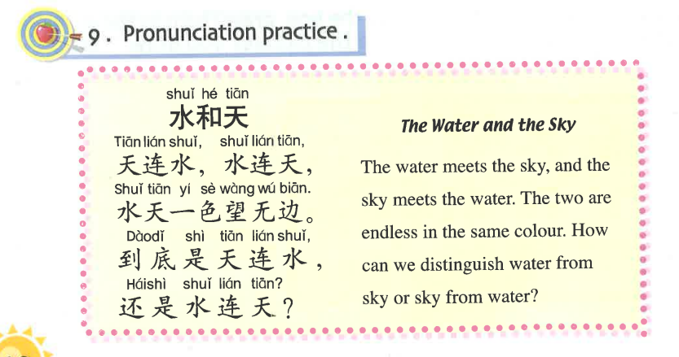
《快乐汉语》

Slide 16
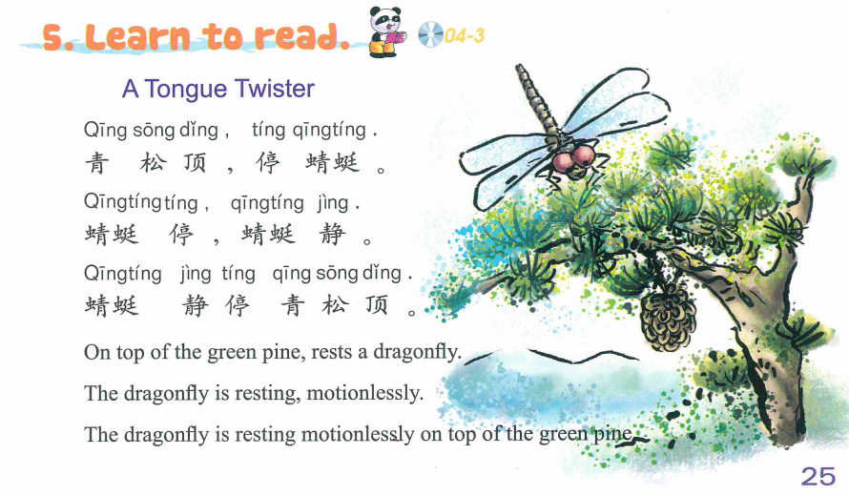
《汉语乐园》第3册

Slide 17
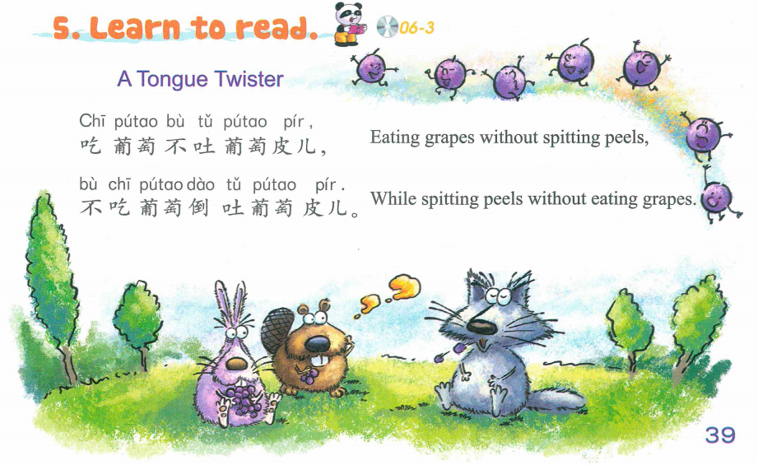

Slide 18
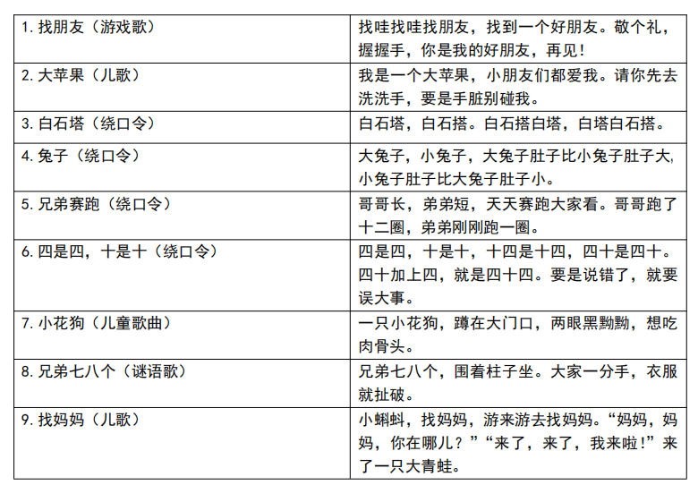
《快乐时光幼儿汉语（韵文篇）》
《快乐时光幼儿汉语（韵文篇）》

Slide 19
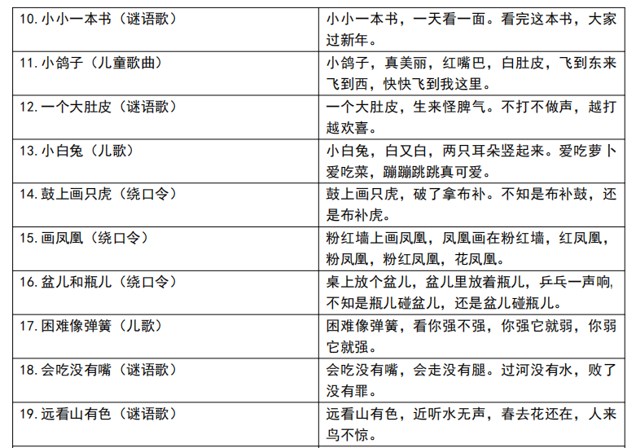

Slide 20
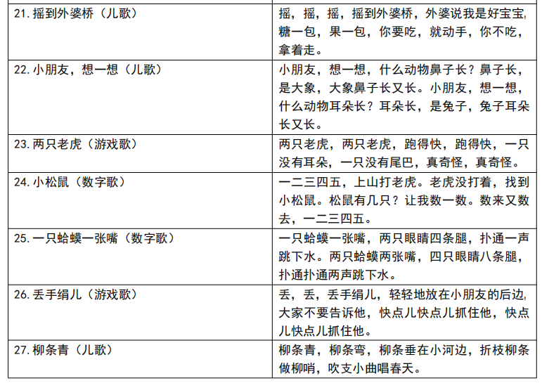

Slide 21
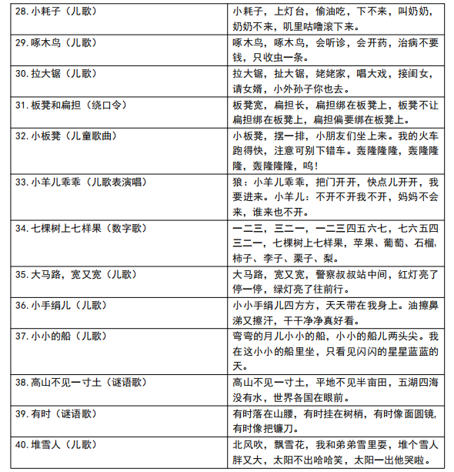
共40篇，绕口令8则，占20%

Slide 22
在华文教学中，绕口令在训练语音能力方面的作用体现在以下几个方面：
1.绕口令是利用声、韵、调容易混淆的字、词编成的，在训练区分相似读音的能力方面很有针对性。

Slide 23
示 例
凤凰墙上画凤凰，
红凤凰、蓝凤凰、粉红凤凰、黄凤凰。
这则绕口令主要用于练习声母f-h，其中含声母f的音节是“凤、粉”，共出现7次，约占35%；含声母h的音节是“凰、画、红、黄”，共出现10次，约占50%。

Slide 24
示 例
大帆船，小帆船，
竖起桅杆撑起船。
风吹帆，帆引船，
帆船顺风转海湾。
这则绕口令主要用于练习韵母ɑn- uɑn，其中含韵母ɑn的音节是“帆、杆”，共出现6次，约占23%；含韵母uɑn的音节是“船、转、湾”，共出现7次，约占27%。

Slide 25
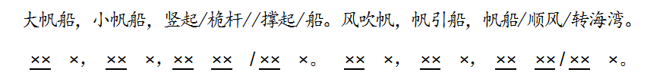

Slide 26

2.绕口令往往短小生动，活泼有趣，读起来朗朗上口
。
绕口令在形式上往往采用相对整齐的句式，句尾押韵。
例如 圆圈圆，圈圆圈，
园园娟娟画圆圈。
娟娟画的圈连圈，
园园画的圈套圈。
娟娟园园比圆圈，
看谁画的圆圈圆。
示例
这则绕口令，共6句，以韵母üɑn为主要练习对象，描述了一幅娟娟、园园两个小朋友比赛画圆圈的画面，句句押韵，富于节奏感，诵读起来既简单又有趣。

Slide 27
这则绕口令，共6句，以韵母üɑn为主要练习对象，描述了一幅娟娟、园园两个小朋友比赛画圆圈的画面，句句押韵，富于节奏感，诵读起来既简单又有趣。

Slide 28
3.绕口令一般都有一定的具体意义，富有生活气息，利用绕口令进行语音训练比单纯的拼音练习更富有趣味性，更利于学生掌握在语流中的发音要领
。
绕口令的用字用词贴近生活，所描述的往往是生活中常见的画面，或诙谐幽默，或活泼生动，易于被学习者掌握。在华文教学中，教师如果经常指导学生练习绕口令，对青少年的语言及思维发展具有极大的促进作用，不仅能锻炼他们准确地读好字音的能力，帮助学生提高吐字清晰度，提高口头表达能力，而且能够启发学生的思维，增长学生见识，促使思维敏捷、口齿伶俐。

Slide 29
宝宝吹泡泡，泡泡跑了。
宝宝追泡泡，泡泡爆了。
泡泡没了，宝宝跑了。
这则绕口令用简洁生动的语言描述了小宝宝吹泡泡的情景，把宝宝吹泡泡时各种情景生动地再现出来，极具画面感，学生小的时候基本上都有过吹泡泡的生活体验，因此学习这则绕口令时易于产生共鸣。此外，这则绕口令包含了“吹、追、爆、跑”这几个常见的动作，容易演示，在教学时引导学习者结合绕口令诵读进行动作表演，能收到良好的教学效果。

Slide 30
二、绕口令的选用目标
1.培养学生准确的发音及辨音能力
在华文教学中利用绕口令作为训练材料的首要目的就是培养学生准确的发音及辨音能力。每种语言都有属于自己的一套发音体系，对各发音部位的使用习惯也不尽相同，在华文语音学习阶段，要使学生尽快熟悉华文的发音规律，掌握主要发音方法，并使相应发音部位得到充分的训练。
因此，教师在使用绕口令时，一定要清楚每则绕口令针对性训练的是什么语音单位，是声母、韵母、声调，还是兼顾几个方面的内容，了解重点训练的发音部位和发音方法，最大限度地发挥绕口令的积极作用。

Slide 31
长长的床靠着长长的墙，
长长的墙上有长长的窗，
长长的窗下是长长的床，
窗、床，床、窗要读准，
不要把“床”读成“窗”，
也不要把“窗”读成“床”。

Slide 32
这则绕口令既训练了声调，借助“窗”“床”这两个声韵母完全相同的音节来区分第一声、第二声，又强化了ang（长、上）、iang（墙）、uang（窗、床）这几个后鼻音韵母。

Slide 33
2.使学生吐字清晰，口齿伶俐，提高表达速度
良好的口头表达能力表现为语言规范、口齿清晰、语速恰当、中心突出、富有激情、用词用语得体。
通过绕口令的训练，可对学生吐字咬字清晰度方面起到良好的促进作用，同时由于相应发音部位得到充分训练，口齿伶俐度也会明显增加，还能提高表达的速度。

Slide 34
3.启发学生的思维，促使思维敏捷
在绕口令中，相似的字音往往交替高频复现，加之，诵读绕口令的节奏一般较快，要在较短的时间内迅速对不同语音作出快速反应，理解其中所表达的不同事物，也是对快速思维的一种有效训练。

Slide 35
这则绕口令描述了小老虎与小老鼠你追我躲的画面，两种动物主要由“shu”“hu”两个音节的声母来区分，绕口令中有前面、后面两个相反的方位以及咬、躲两个相对的动作，需要跟两种动物准确匹配，对学生的快速思考分辨能力是一种锻炼。

